Slide 1
Shell
Avec MAUI

Slide 2
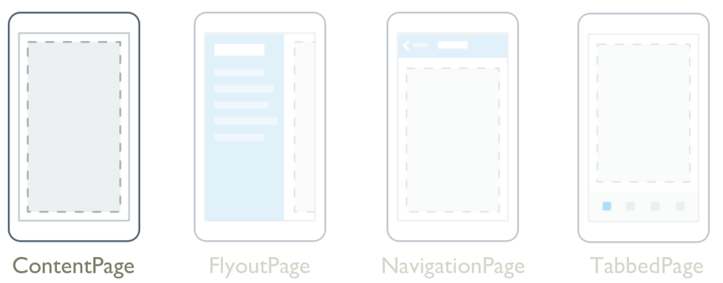
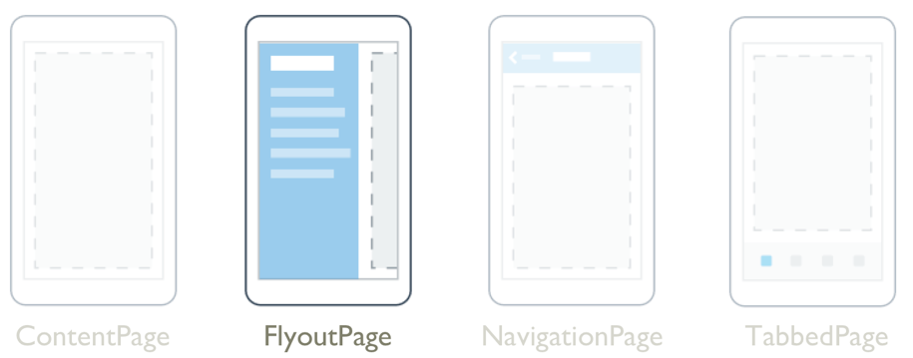
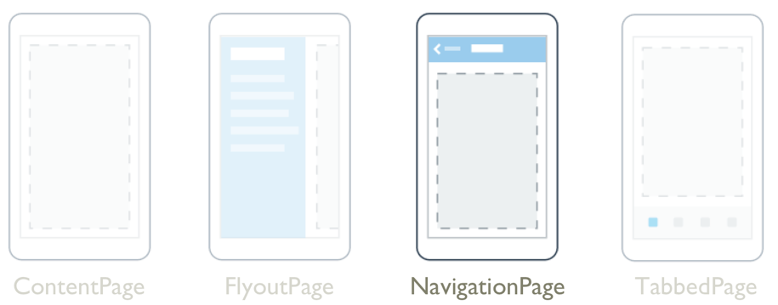
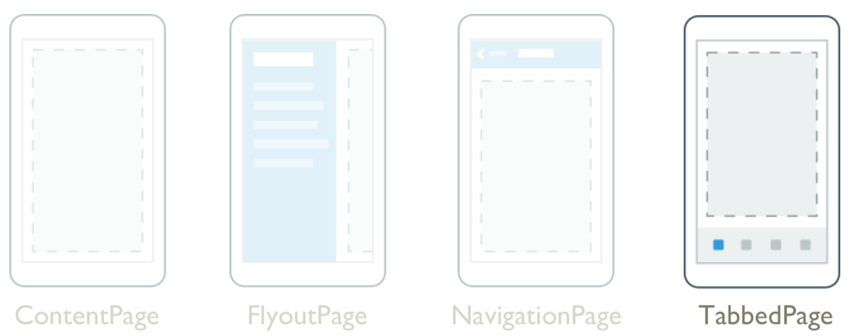
Shell => Pages et navigation

Slide 3
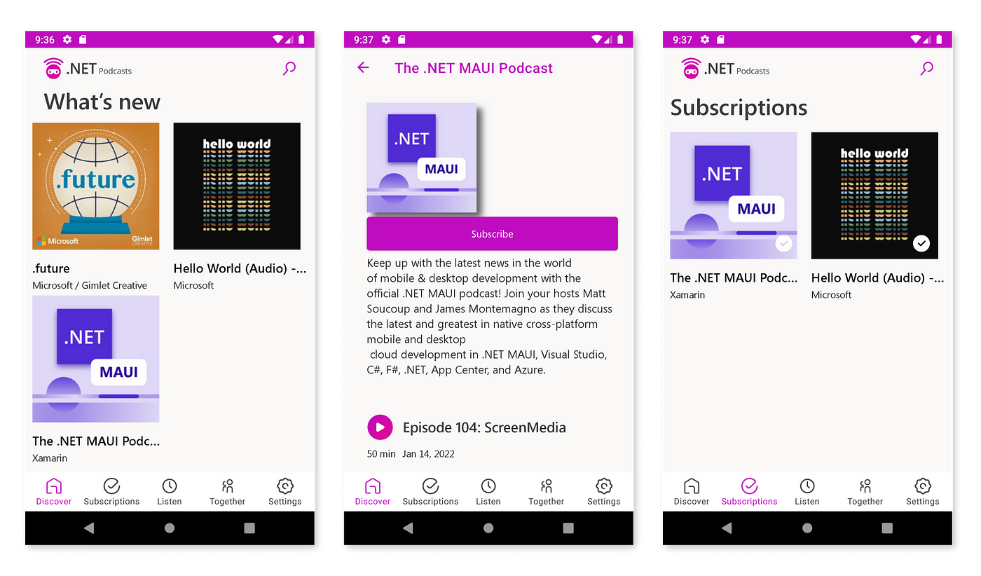
Exemple de navigation
Chaque page peut être d’un des types (content,flyout,tab)

Slide 4
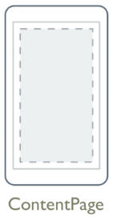
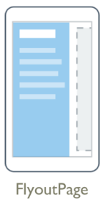
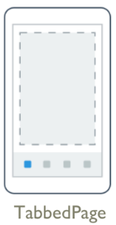
2 styles d’application MAUI
1. Basique
  Pas de menu de navigation intégrée
  Code de base:
2. Shell (par défaut pour une nouvelle app)
  Menu initial Flyout OU Tab
  Gestion du menu principal + navigation
public partial class App : Application
{
public App()
{
InitializeComponent();
MainPage = new NavigationPage(new MainPage());
}
}
SHELL
public partial class App : Application
{
public App()
{
InitializeComponent();
MainPage = new AppShell();
}
}

Slide 5
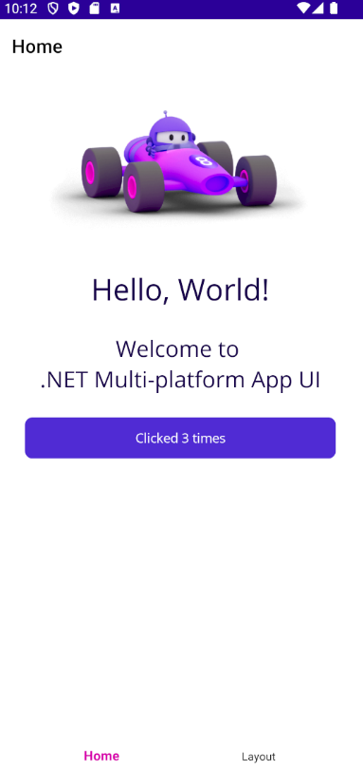
Menu "tab" en XAML
<?xml version="1.0" encoding="UTF-8" ?>
<Shell
x:Class="HelloMaui1.AppShell"
xmlns="http://schemas.microsoft.com/dotnet/2021/maui"
xmlns:x="http://schemas.microsoft.com/winfx/2009/xaml"
xmlns:local="clr-namespace:HelloMaui1"
Shell.FlyoutBehavior="Disabled"
Title="HelloMaui1">
<Tab Title="Home">
<ShellContent
Title="Home"
ContentTemplate="{DataTemplate local:MainPage}"
Route="MainPage" />
</Tab>
<Tab Title="Layout">
<ShellContent
Title="Layout"
ContentTemplate="{DataTemplate local:Layout}"
Route="Layout" />
</Tab>
</Shell>

Slide 6
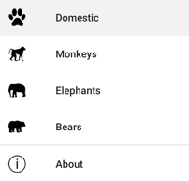
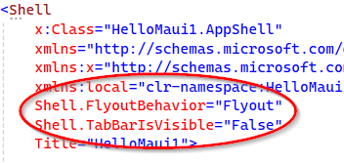
Menu flyout
"Presque" comme tab
Ajouter une balise flyoutItem englobante
Définir les attributs suivants
Plus d’infos sur .NET MAUI Shell flyout - .NET MAUI | Microsoft Learn

Slide 7


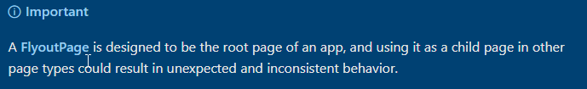
FAQ
Que se passe-t-il s’il y a plus de tabs que d’espace disponible pour afficher leur titre dans la barre de menu tabulaire en bas ?
Peut-on masquer une entrée de menu ou tout le menu (tab ou flyout) ?
Peut-on utiliser une flyoutPage dans une sous-page ?

